Slide 1
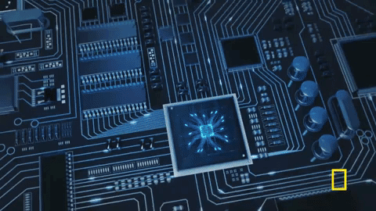
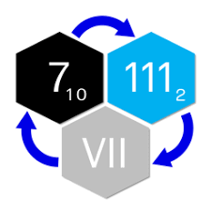
Informatika va axborot texnologiyalari
7-sinf
Mavzu: BIR SANOQ SISTEMASIDAGI
SONLARNI BOSHQA SANOQ
SISTEMASIDA TASVIRLASH

Slide 2
TAKRORLASH
4. Quyidagi hisoblashni bajarishda triada va tetrada kodidan foy­dalaning (32-bet):
b) 143₈ – 57₈
= 001 100 011
– 101 111
=110 100
=64₈
f) A5₁₆ – F₁₆
= 1010 0101
– 1111
= 1001 0110
=96₁₆

Slide 3
Bir sanoq sistemasidagi butun sonni o‘nlik sanoq sistemasida tasvirlash
Ixcham (oddiy) ko‘rinish
7085₁₀
= 7•10³+0•10²+8•10¹+5•10⁰
Yoyiq ko‘rinish
1011₂
= 1•2³+0•2²+1•2¹+1•2⁰
= 11₁₀
= 1•8+1•2+1•1
7AB₁₆
= 7•16²+A•16¹+B•16⁰
= 7•256+10•16+11•1
= 1792+160+11 = 1963₁₀

Slide 4
Bir sanoq sistemasidagi butun sonni o‘nlik sanoq sistemasida tasvirlash
Asosi o‘n bo‘lmagan pozitsiyali sanoq sistemasidagi manfiymas butun sonni o‘nlik sanoq sistemasiga o‘tkazish uchun uni ixcham ko‘rinishidan yoyiq ko‘rinishga o‘tkazish va yig‘indi natijasini hisoblash kerak.
a_{k} a_{k-1} … a_{0p} = a_{k}•p^{k} + a_{k-1}•p^{k-1} + … + a₀•p⁰

Slide 5
O‘nlik sanoq sistemasidagi butun sonni
boshqa sanoq sistemasida tasvirlash
11₁₀ → ?₂
O‘nlik sanoq sistemasidagi manfiymas butun sonni
p asosli sanoq sistemasiga o‘tkazish uchun berilgan sonning p ga qoldiqli bo‘linmalaridan biri p dan kichik bo‘lguncha p ga ketma-­ket qoldiqli bo‘linadi va qoldiqlar o‘ngdan chapga qarab yozib olinadi.
11
2
-
10
5
2
-
1
4
2
2
-
1
2
1
0
11₁₀ → 1011₂

Slide 6
Mustahkamlash uchun topshirirqlar:
1. O‘tkazishni bajaring (35-bet):
b) 1110000₃ →? ₁₀
Javob: 1053.
f) 909₁₀ →? ₉
Javob: 1220.
i) 13021₄ →? ₁₆
Javob: 1С9.

Slide 7
MUSTAHKAMLASH
O‘nlik sanoq sistemasi
Ikkilik sanoq sistemasi
Sakkizlik sanoq sistemasi
O‘n oltilik sanoq sistemasi
4
16
10

Slide 8
Mustaqil bajarish uchun topshiriqlar:
Savollarga javob bering.
O‘tkazishni bajaring (35-bet):
a) 10111101₂ →? ₁₀
e) 1190₁₀ →? ₇
h) 11011₂ →? ₁₆

